Slide 1
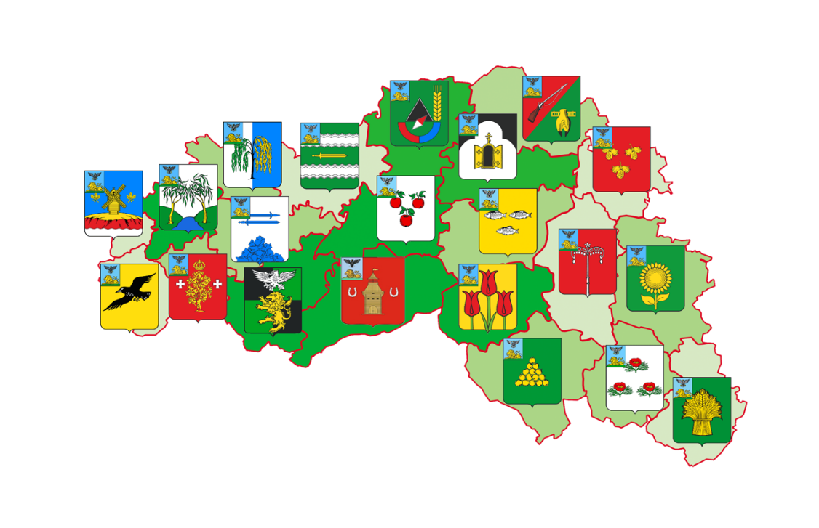
Центр компетенций в сфере сельскохозяйственной кооперации и поддержки фермеров
Директор ОГАУ «ИКЦ АПК»
Антоненко Андрей Александрович
г. Белгород, 2019 год

Slide 2
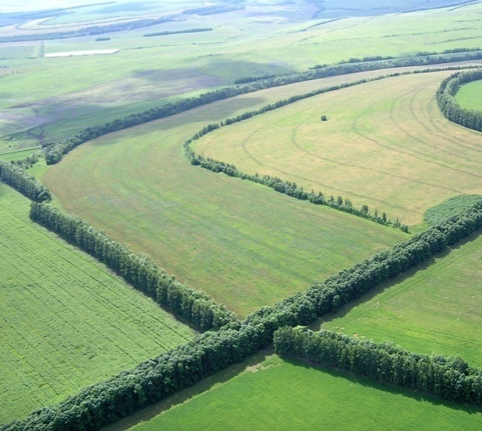
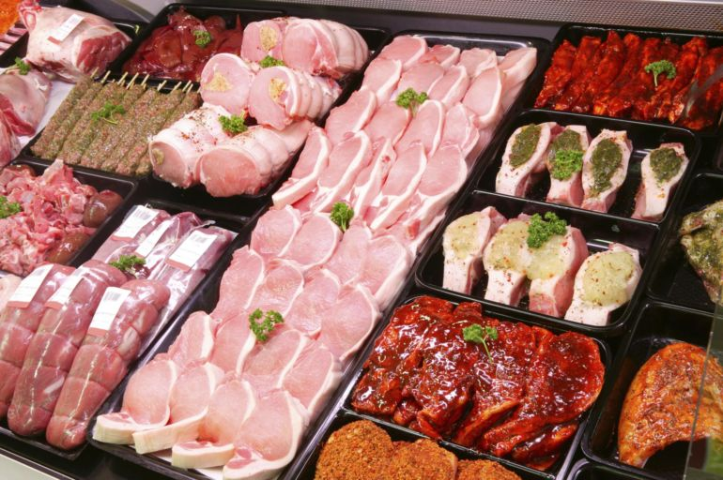
АПК Белгородской области
Производство сельскохозяйственной продукции на 1 га пашни, тыс. рублей
Производство сельскохозяйственной продукции на душу населения, тыс. рублей
Валовое производство с/х продукции в 2018 году 245,1 млрд. рублей
2 место в России

Slide 3
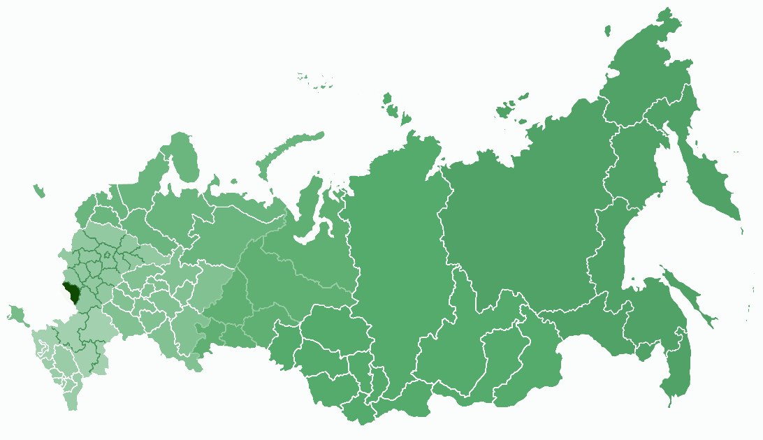
Белгородская область
Площадь: 27,1 тыс. км²
Общая площадь пашни: 1,6 млн. га
Население области: 1541,3 тыс. чел.
Доля Белгородской области:
– 1,1% от общей численности населения России;
– 1% площади сельхозугодий России, в том числе 1,3% площади пашни России;
в общероссийском производстве:
– продукции сельского хозяйства – 5%*;
– в индустриальном сельхозпроизводстве – 7,5%*
Белгородская область
* по данным Росстат в 2018 г.
II место по объему производства валовой продукции с/х в России:
- Краснодарский край - 359,3 млрд. руб. - Белгородская область - 257,0 млрд. руб.
Производительность труда в отрасли:
Белгородская область – 4,1 млн. руб. ($65,2 тыс.)
США – 4,3-4,5 млн. руб. ($68,3-71,5 тыс.)
Средняя заработная плата в 2018 году:
по отрасли – 33,0 тыс. руб.
в среднем по экономике – 31,6 тыс. руб.

Slide 4
Показатели отрасли: животноводство
Валовое производство скота и птицы на убой (в живом весе), тыс. тонн
1 место в РФ
в производстве мяса
1 место в РФ
по поголовью птицы
1 место в РФ
по поголовью
свиней
в том числе мяса птицы и свинины, тыс. тонн
12% российского рынка мяса (живка) и около 20% рынка мясной продукции производится на Белгородчине. Доля области в общероссийском производстве: 18% свинины и 12% мяса птицы.

Slide 5
Показатели отрасли: растениеводство
Динамика урожайности зерновых и зернобобовых культур в хозяйствах всех категорий Белгородской области с 1990 по 2018 гг., ц/га
2018 год произведено:
2 место
в РФ
μ за 10 лет
23,9
μ за 10 лет
26,1
μ за 9 лет
38,8
соя
553 тыс. тонн
23,9 ц/га
1 место в РФ
подсолнечник
Доля в РФ
9,5%
400 тыс. тонн
сахарная свёкла
зерновые + соя
растительное масло
3 млн. тонн
Доля в РФ
7%
4 млн. тонн
Доля в РФ
19%
445 тыс. тонн
сахар
комбикорма
435 тыс. тонн
5 млн. тонн

Slide 6
Состояние развития сельскохозяйственной потребительской кооперации. Активность районов в регистрации кооперативов
Губкинский ГО - 4
Старооскольский ГО- 6
Ивнянский район - 9
Прохоровский район - 7
Чернянский район - 5
Красненский район - 4
Ракитянский район - 5
Яковлевский ГО - 12
Корочанский район- 7
Краснояружский район - 4
Новооскольский район - 7
Борисовский район- 6
Красногвардейский район - 8
Грайворонский район - 4
Шебекинский ГО - 8
Алексеевский ГО - 10
Белгородский район - 12
Волоконовский район - 8
По состоянию на 01.01. 2020 г. в Белгородской области:
зарегистрировано 173 СХК: СПоК – 160; СПК – 13.
действующих 168 СХК: СПоК – 155; СПК – 13.
Валуйский ГО -10
Вейделевский район - 5
Ровеньский район - 8
 | Общее количество членов, ед., из них: | ЛПХ | КФХ, ИП главы КФХ | ИП | СХО | Ассоциированное членство | Количество сотрудников, ед.
СПК | 3 012 | 1 504 | 4 | 0 | 11 | 1 493 | 2 734
СПоК | 4 687 | 3 284 | 211 | 58 | 47 | 1 087 | 467

Slide 7
план развития с/х кооперации
1
1 |  | 1
1
1
1
1
 |  | 1
 |  | 1
1
 |  | 1
1 |  | 1
1
 |  | 1
1
1
 |  | 1
 |  | 2
1 |  | 1
 |  | 1
1 |  | 1
 |  | 2
 |  | 1
 |  | 1
 |  | 1
 |  | 2
 |  | 1
3
 |  | 1
 |  | 1
 |  | 1
 |  | 1
 |  | 1
1
2
1
 |  | 1
 |  | 1
 |  | 1
1
 |  | 1
Старооскольский городской округ
1
 |  |  | 1
 |  |  | 1
 |  |  | 1
1
 |  |  | 1
1
Губкинский городской округ
1
1
2
 |  |  | 1
 |  |  | 2
 |  |  | 1
 |  |  | 1
1
2
1
 |  |  | 1
 |  |  | 1
Ивнянский район
Прохоровский район
Чернянский район
 |  |  | 2
2
 |  |  | 2
 |  |  | 1
 |  |  | 1
 |  |  | 1
 |  |  | 1
1 |  |  | 1
Красненский район
Ракитянский район
1
1
1
1
2
2
1
2
1
 |  |  | 1
1
 |  |  | 2
 |  |  | 1
 |  |  | 1
Яковлевский район
Корочанс- кий район
Новооскольский район
Краснояружский район
Красногвардейский район
2
1 |  |  | 1
2
 |  |  | 1
1
 |  |  | 1
1
Грайворонский район
Борисовский район
Алексеевский район
1
1
 |  |  | 1
 |  |  | 1
 |  |  | 1
 |  |  | 1
 |  |  | 1
 |  |  | 1
Белгородский район
2
1 |  |  | 1
1
1
1
 |  |  | 1
Шебекинский район
1
1
1 |  |  | 1
1 |  |  | 1
 |  |  | 1
1
1
 |  |  | 2
 |  |  | 1
1
4
1
1
1
 |  |  | 1
 |  |  | 1
1
1
2
1
1
1
1
 |  |  | 1
1
3
1
 |  |  | 1
1
 |  |  | 1
1
Волоконовский район
Валуйский район
3 |  |  | 1
1
1 |  |  | 1
1
1
 |  |  | 1
1
 |  |  | 1
1
Вейделевский район
1 |  |  | 1
1
2
 |  |  | 1
1
 |  |  | 1
 |  |  | 1
2
1 |  |  | 1
1 |  |  | 1
 |  |  | 1
 |  |  | 1
 |  |  | 1
Ровеньской район
Количество зарегистрированных кооперативов на 01.01.2019 г . | - 111 ед. | ВСЕГО к 2021 году 200 действующих кооперативов
Количество вновь созданных кооперативов на 01.01.2021 г. | - 89 ед.

Slide 8
ФАКТОРЫ, СДЕРЖИВАЮЩИЕ РАЗВИТИЕ СЕЛЬСКОХОЗЯЙСТВЕННОЙ ПОТРЕБИТЕЛЬСКОЙ КООПЕРАЦИИ, И МЕРЫ ПО ИХ УСТРАНЕНИЮ
№ п/п | СДЕРЖИВАЮЩИЕ ФАКТОРЫ | МЕРЫ ПО ИХ ПРЕОДОЛЕНИЮ
1 | Недостаточный уровень знаний сельского населения о кооперации. Психологическая неготовность населения к самостоятельному кооперированию и налаживанию партнерских отношений | Проведение активной информационной компании Популяризация лучшего опыта работы кооперативов Информирование населения о существующих институтах поддержки развития кооперативов и мерах поддержки
2 | Проблема с кадрами в кооперативах | Проведение обучения специалистов и руководителей кооперативов на постоянной основе
3 | Недостаточная эффективность деятельности существующих институтов развития и механизмов поддержки системы сельскохозяйственной потребительской кооперации | Обеспечение межведомственного взаимодействия существующих институтов поддержки через единый Центр компетенций развития сельскохозяйственной кооперации

Slide 9
ФАКТОРЫ, СДЕРЖИВАЮЩИЕ РАЗВИТИЕ СЕЛЬСКОХОЗЯЙСТВЕННОЙ ПОТРЕБИТЕЛЬСКОЙ КООПЕРАЦИИ
№ п/п | СДЕРЖИВАЮЩИЕ ФАКТОРЫ | МЕРЫ ПО ИХ ПРЕОДОЛЕНИЮ
4 | Трудности с привлечением кредитных средств, отсутствие залоговой базы | Поддержка предприятия – АГРЕГАТОРА в период становления кооператива
5 | Дефицит навыков хозяйственного самоуправления
6 | Отсутствие инфраструктуры, обеспечивающей функционирование сельскохозяйственных потребительских кооперативов в вопросах сбыта и обеспечения деятельности

Slide 10
Центр компетенций в сфере сельскохозяйственной кооперации и поддержки фермеров

Slide 11
Структура работы Центра компетенций в сфере СХК и поддержки фермеров, участники взаимодействия
Курирующий орган исполнительной власти -
Департамент АПК и воспроизводства окружающей среды Белгородской области
РССК Белгородской области «Белогорье»
Центр компетенций по развитию сельскохозяйственной потребительской кооперации -
ОГАУ «ИКЦ АПК»
БелАККОР
ЗАО «Белоблагропромснаб»
Консалтинговый сектор
Информационно-торговый сектор
Образовательный сектор
Научные и образовательные учреждения:
Белгородский институт кооперации, экономики и права
Финансовые и кредитные учреждения:
Отделение по Белгородской области
ГУ ЦБ РФ по ЦФО
Администрации муниципальных районов и городских округов
Сельскохозяйственные товаропроизводители
Белгородский аграрный университет им. В.Я. Горина

Slide 12
I. Консалтинговый сектор
1. Проведение совещаний, семинаров и конференций для сельскохозяйственных товаропроизводителей на региональном и муниципальном уровнях по вопросам развития сельскохозяйственной кооперации.
Задачи данных мероприятий:
оценка этапов формирования сельскохозяйственных кооперативов на территории муниципального района;
мониторинг деятельности малых форм хозяйствования и тенденций развития с/х кооперативов, выявления имеющихся проблем при осуществлении ими деятельности и выработки направлений для их решения;
мониторинг и анализ эффективности мер по поддержке малых форм хозяйствования;
выявление приоритетных направлений деятельности сельскохозяйственной кооперации на территории Белгородской области;
выявление инициативных групп, вовлечение и стимулирование сельского населения на объединение в сельскохозяйственные кооперативы.
2. Групповые и индивидуальные консультации для малых форм хозяйствования по вопросам:
- выбора направления ведения деятельности;
- создания и государственной регистрации сельскохозяйственного кооператива, а также реорганизации и ликвидации в органах ФНС;
финансового планирования, в том числе ведения бухгалтерского и налогового учета;
юридических аспектов деятельности сельскохозяйственных кооперативов, в том числе и по применению трудового законодательства РФ;
об имеющихся мерах поддержки и подбора оптимальной формы поддержки для реализации проекта (займ, поручительство, грант и т.д.) и т.д.
Подготовка документации, необходимой для:
- регистрации, реорганизации и ликвидации сельскохозяйственных кооперативов в органах ФНС;
направления в кредитные и лизинговые организации с целью получения заемного финансирования;
участия малых форм хозяйствования в программах государственной поддержки (разработка бизнес-плана, составление ТЭО, содействие в подготовке проектно-сметной и разрешительной документации);
а также подготовка иных документов, необходимых для организации и развития деятельности сельскохозяйственного кооператива и их юридическая экспертиза (положения, договоры, соглашения, должностные инструкции и т.д.).
4.Разработка, издание и распространение методических рекомендаций по вопросам деятельности сельскохозяйственных кооперативов.
5.Проведение маркетинговых исследований по актуальным направлениям АПК.
Все разработанные материалы (типовая документация, методические рекомендации, маркетинговые исследования) тиражируются и распространяются на районные администрации, малые формы хозяйствования, а также размещаются на информационном портале Центра компетенций в личном кабинете.
6. Формирование и ведение каталога инновационных разработок АПК с целью содействия внедрению инновационных технологий в сельском хозяйстве.
7. Ведение реестров:
-зарегистрированных на территории Белгородской области К(Ф)Х и сельскохозяйственных кооперативов;
-мер государственной поддержки малых форм хозяйствования.

Slide 13
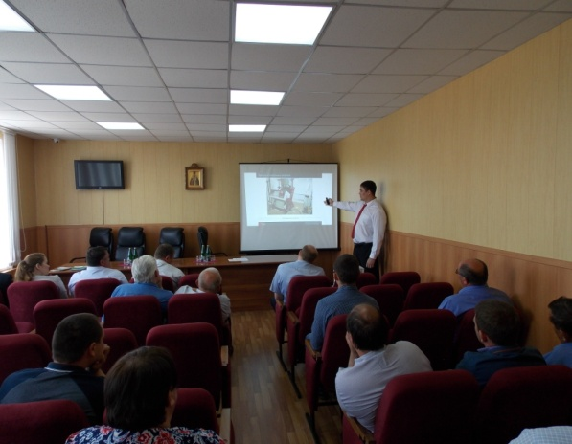
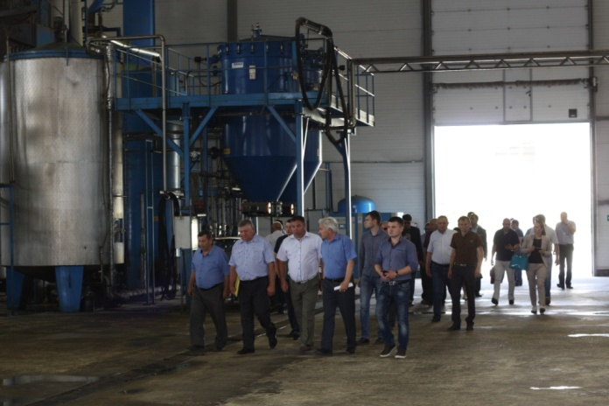
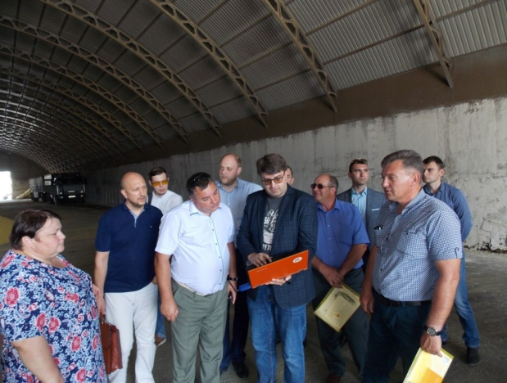
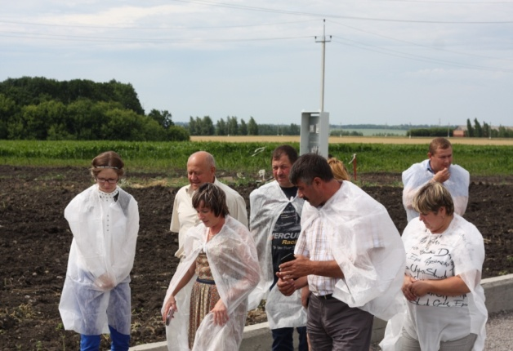
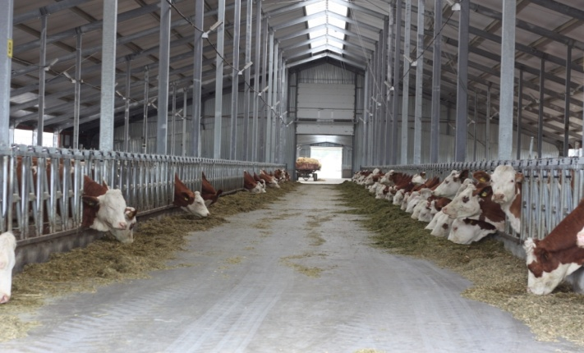
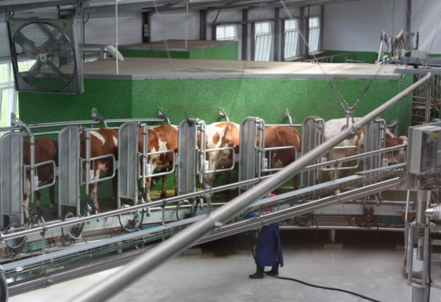
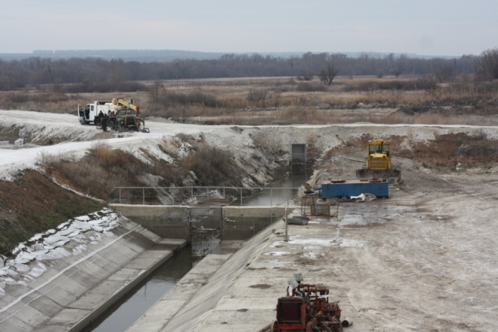
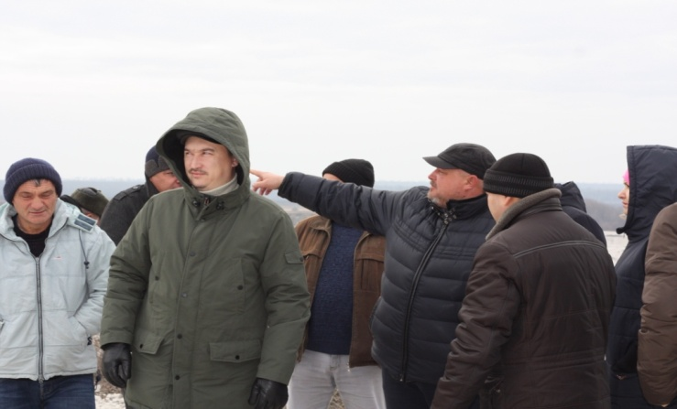
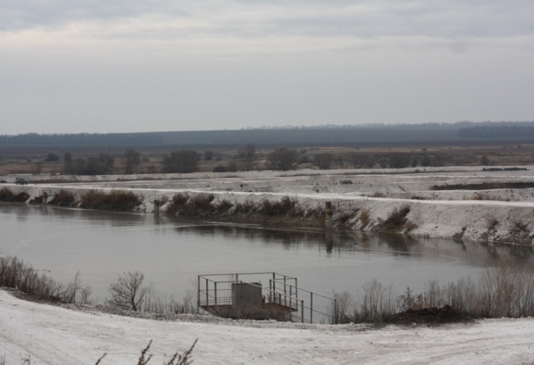
8. Организация демонстрационных площадок и проведение семинаров с целью содействия малым формам хозяйствования в подборе сельскохозяйственной техники, оборудования, сырья и материалов для осуществления ими эффективной деятельности.
Организованы три демонстрационные площадки на базе:
ЗАО «Краснояружская зерновая компания» (растениеводство);
ОАО «АПК «Бирюченский» (КРС молочного направления);
ИП ГК(Ф)Х Духанин И.В. (рыбоводство).

Slide 14
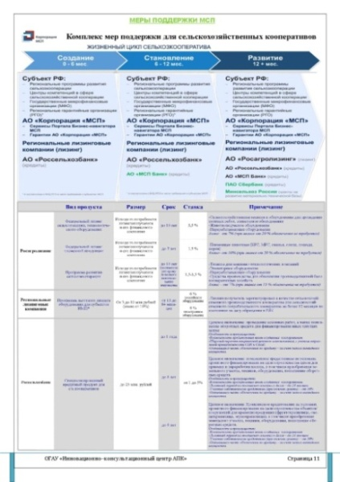
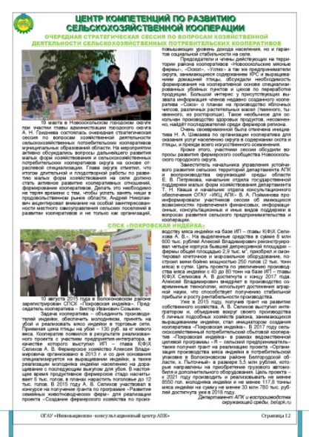
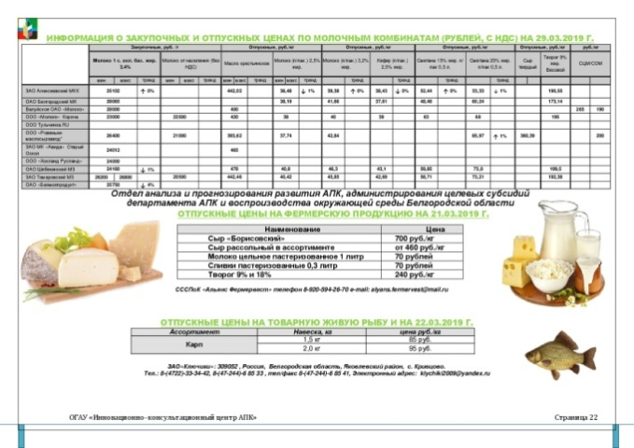
II. Информационно-торговый сектор
1. Информационное обеспечение о существующих мерах поддержки сельскохозяйственных кооперативов.
В рамках данного направления в еженедельный бюллетень ОГАУ «ИКЦ АПК» включены разделы Центров компетенций, в которых публикуется информация:
о мерах поддержки сельскохозяйственных кооперативов;
об успешном опыте ведения деятельности региональных сельскохозяйственных кооперативов;
о мероприятиях Центров компетенций;
иная новостная информация относящаяся к развитию деятельности сельскохозяйственных кооперативов.
2. Привлечение сельскохозяйственных товаропроизводителей к участию в выставочно-ярмарочных, конгрессных и иных мероприятиях с целью популяризации региональных товаров.
3. Организация деловых контактов с представителями бизнес - сообщества с целью выстраивания партнерских взаимоотношений с малыми формами хозяйствования.
4. Составление бизнес-справочника предприятий АПК.
5. Размещение рекламы в информационных материалах ОГАУ «ИКЦ АПК» и на официальном сайте в целях популяризации продукции и содействию расширению сбыта
6. Работа с информационными ресурсами:
-содействие в регистрации учетной записи сельскохозяйственного товаропроизводителя на информационных ресурсах;
организация системы сбыта продукции с использованием информационных ресурсов.

Slide 15
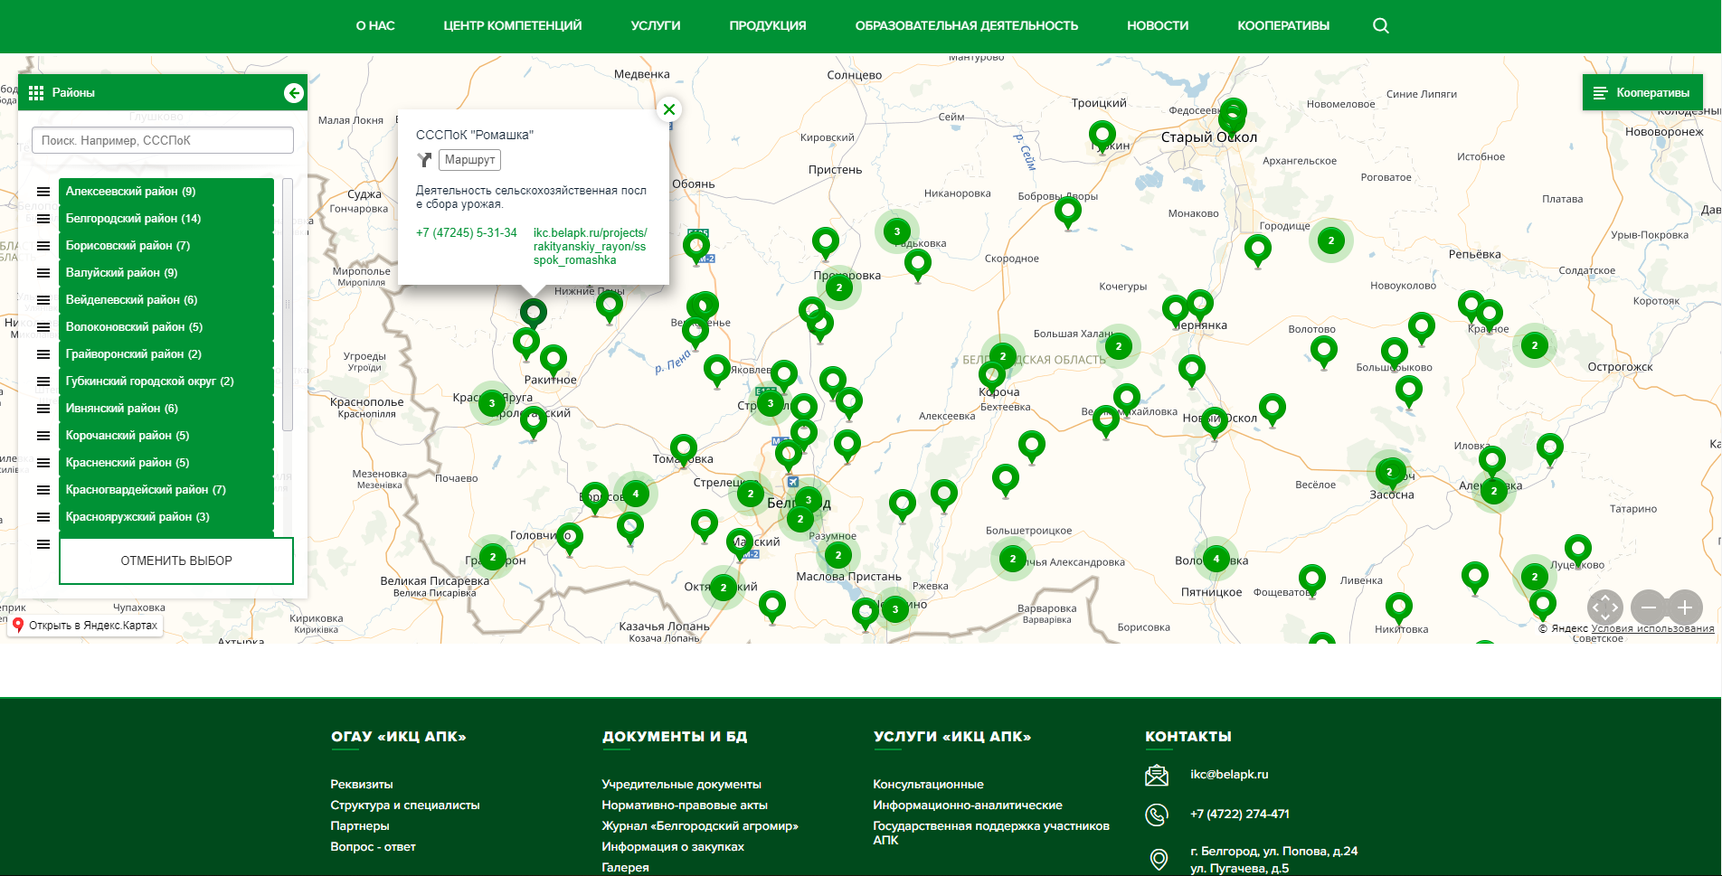
Информационный портал ikc.belapk.ru
На данном информационном портале размещен:
1. реестр сельскохозяйственных кооперативов Белгородской области с указанием вида деятельности кооператива и его контактных данных.
ikc.belapk.ru

Slide 16
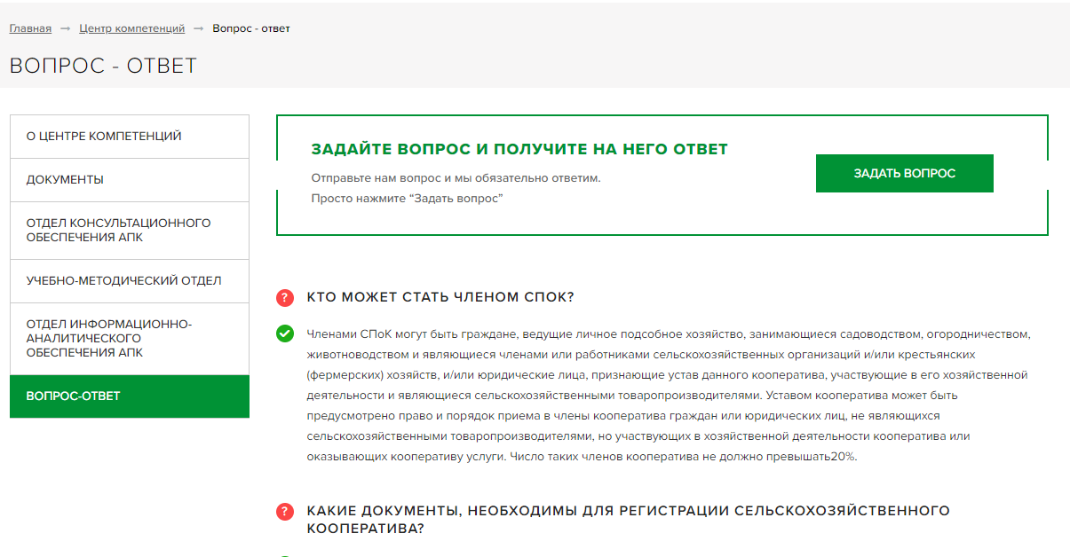
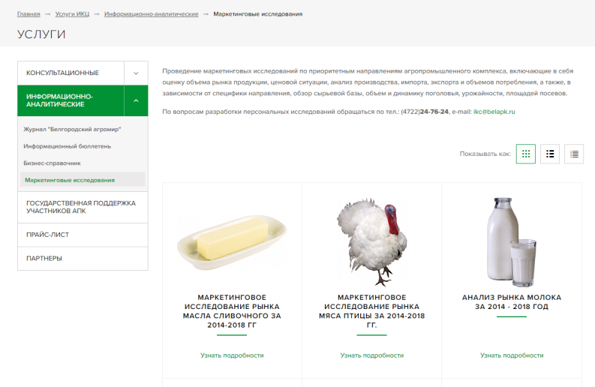
2. Каталог продукции местных сельскохозяйственных товаропроизводителей
3. В разделе Центр компетенций информационного портала предусмотрена возможность задать интересующий вопрос on-line
4. В личном кабинете выложены все материалы, разрабатываемые Центром компетенций, а также материалы прошедших обучений.
5. На информационном портале также публикуются:
актуальные новости АПК;
информация о планируемых мероприятиях;
бланки, формы, программы обучений и многое другое.
ikc.belapk.ru

Slide 17
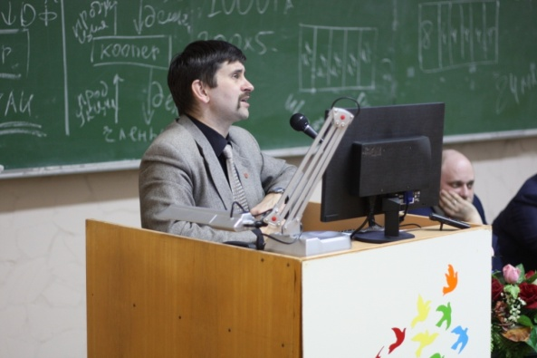
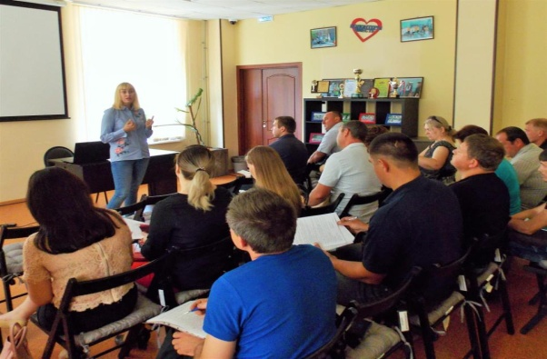
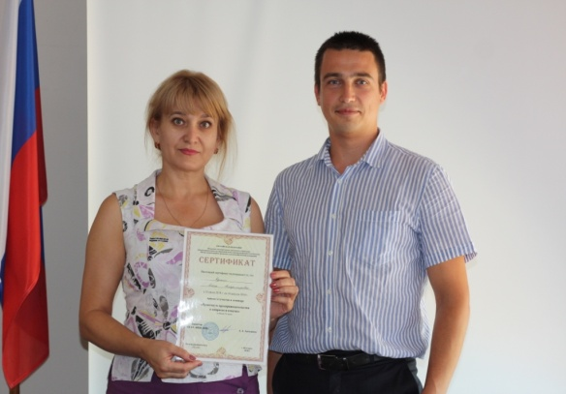
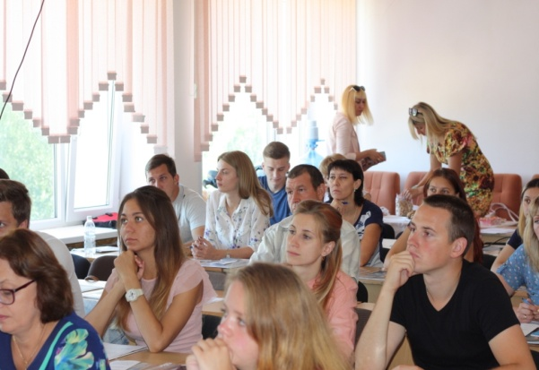
III. Образовательный сектор
1. Обучения по дополнительным профессиональным программам повышения квалификации.
программы ДПО в 2019 году совместно с высшими учебными заведениями:
комплекс мер поддержки сельскохозяйственных кооперативов;
специфика деятельности сельскохозяйственных потребительских кооперативов;
организация учетной политики и ведение бухгалтерского учета в сельскохозяйственных кооперативах;
нормативно-правовое регулирование создания и функционирования сельскохозяйственных кооперативов.
2. Организация обучения субъектов МСП основам ведения предпринимательской деятельности.
3. Организация практических семинаров для малых форм хозяйствования с приглашением представителей успешно действующих сельскохозяйственных кооперативов.
4. Организация конференций и круглых столов по вопросам развития сельскохозяйственной кооперации в Белгородской области
Центр компетенций привлекает лучших специалистов, в том числе:
РСО «Агроконтроль»
Федеральная налоговая служба
ЦБ Российской Федерации
Финансово-кредитные учреждения и лизинговые компании
Белгородский областной фонд поддержки МСП и т.д.
По итогу обучения выдается удостоверение о повышении квалификации и все материалы обучения

Slide 18
Основные элементы образовательных программ:
Основы бизнес-планирования членов кооперативов
Правила работы сельскохозяйственных кооперативов (учредительные документы, положения)
Формирование имущества сельскохозяйственных кооперативов (образование и использование фондов)
Управление кооперативом (какие органы управления и как они работают)
«Перезагрузка» кооператива (исключение доминирования, диверсификация деятельности)

Slide 19
Центр компетенций по внедрению принципов Бережливого управления

Slide 20
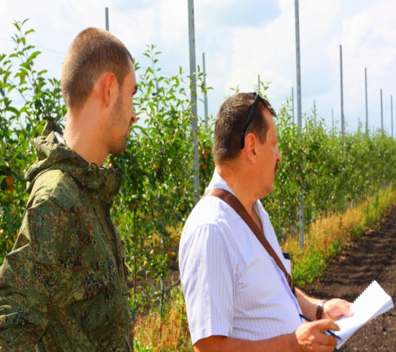
Философия «Кайдзен» на предприятиях АПК
Для применения инструментов и методов бережливого производства в сфере сельского хозяйства необходима их адаптация с учетом специфики каждого конкретного рабочего места, временного ресурса и прочих факторов влияющих на результаты внедрения…
Применение принципов бережливого управления обеспечивает эффективность производства в сельском хозяйстве

Slide 21
Центр компетенций Органического производства

Slide 22
СДС «Белорганик»
20 мая 2019 года зарегистрирована в Росстандарте система добровольной сертификации органического производства «Белорганик».
Регистрационный номер РОСС РОСС RU.В2090.04БРК0.
.
Процесс разбит на несколько этапов: 1. Подача документов и определение стоимости работ. 2. Подача заявки, заключение договора. 3. Визит инспектора: - с привлечением экспертов и специалистов на аутсорсинге института почвосбережения Белгородской области, Белгородского Федерального Аграрного научного центра РАН. 4. Заполнение форм с описанием производства. 5. Конверсионный период. 6. Лабораторный анализ. Вся продукция перед получением органического сертификата должна пройти лабораторный анализ. Лабораторный анализ будут проводить лаборатория центра агрохимической службы Белгородской области, Белгородская межобластная ветеринарная лаборатория. Стоимость сертификации в СДС ОП «Белорганик» будет рассчитываться согласно утвержденным рекомендациям по сертификации продукции и услуг Росстандарта. Производители, прошедшие подтверждение соответствия производства органическим стандартам, получают сертификат соответствия органического производства или продукции и имеют право размещать на продукции маркировку, содержащую слово «Органический» (ОРГАНИК), а также право использовать знак системы добровольной сертификации органического производства «Белорганик»
Производители при переходе на органическое производство, переработку, хранение, сбор продуктов растениеводства, животноводства и пчеловодства подают заявку на органик сертификацию своей продукции и проходят процедуру сертификации.

Slide 23
Подтверждение соответствия производства органической продукции
С 2019 года ОГАУ «ИКЦ АПК» осуществляет подтверждение соответствия органического сельского хозяйства в рамках СДС органического производства «Белорганик».
28 мая 2019 г. решением собрания Правления Союза органического земледелия (протокол № 68/05) ОГАУ «ИКЦ АПК» с СДС ОП «Белорганик» принято в члены Ассоциации по развитию органического сельского хозяйства (Свидетельство №183/19).
В 2020 году ОГАУ «ИКЦ АПК» планирует стать официальным аккредитованным органом по сертификации органического производства в соответствии с ГОСТ 33980-2016 «Продукция органического производства. Правила производства, переработки, маркировки и реализации».
Сертификация органического производства может быть осуществлена по одной из перечисленных областей либо одновременно по нескольким; как производителя в целом, так и конкретной органической продукции:
Растениеводство
Животноводство (Пчеловодство в т.ч.)
Аквакультура
Производство пищевых продуктов\кормов\биодобавок

Slide 24
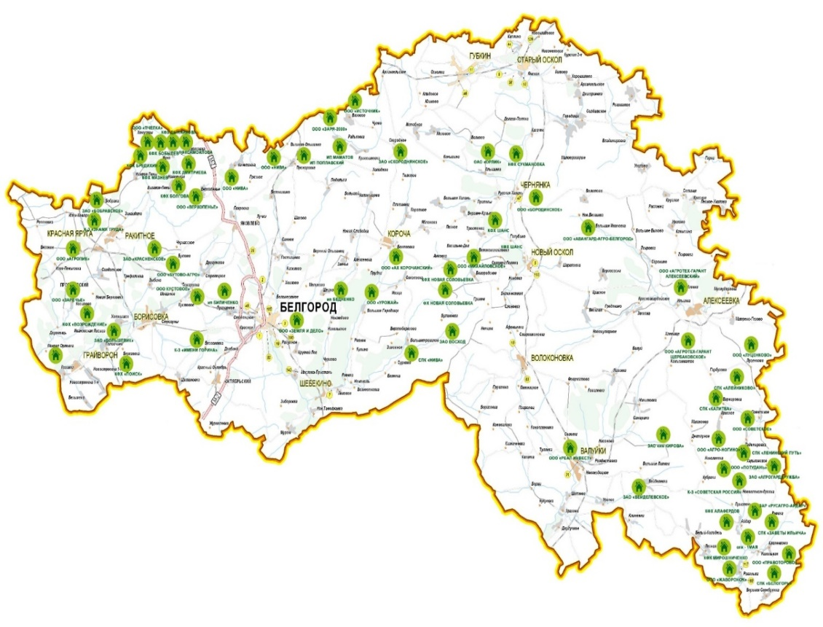
Производство органической пищевой продукции в Белгородской области
I оценка технологической готовности с/х предприятий
Оценка экологической ситуации территории
Оценка процессов в растениеводстве и животноводстве
Распределение хозяйств по принципу «светофор» согласно значению индекса технологической готовности
Этапы аудита
Аудитом охвачены 100 субъектов малого бизнеса.
В 2019 году предполагается выделение субсидий субъектам с высоким и средним значением индекса технологической готовности на компенсацию затрат, связанных с переходом на «органическое» земледелие.

Slide 25
Схема производства органической пищевой продукции в Белгородской области
II Участники
Заказчик (брокер),
Департамент АПК и ВОС
Просвещение
Предложения по мотивации
Сельскохозяйственные товаропроизводители
Сертификация
Маркетинг
Центр компетенции
(ОГАУ «ИКЦ АПК»)
Агросопровождение
(научно-технологический центр по почвосберегающему земледелию)
Лаборатория
Эксперты
Общественный контроль – «Народная экспертиза»
Государственный контроль – Роспотребнадзор, Россельхознадзор

Slide 26
Схема содействия в приведении продукции в соответствии с необходимыми требованиями (сертификация) заявителя
Белгородский областной фонд поддержки малого и среднего предпринимательства
Софинансирование стоимости прохождения сертификации МСП
Заявка на сертификацию
Сертификация
ОГАУ «ИКЦ АПК»
СДС ОП «БелОрганик»
Взаимодействие с Фондом поддержки малого и среднего предпринимательства
Сельхозтоваропроизводители
Белгородской области
Предоставление субсидий на компенсацию затрат по производству органической продукции
Департамент
АПК и ВОС Белгородской области
Ведение единого реестра производителей органической продукции в области

Slide 27
Ревизионный союз сельскохозяйственных кооперативов Белгородской области «Белогорье»

Slide 28
РССК Белгородской области «Белогорье» учрежден 15 октября 2018 года
Является членом РСО «Агроконтроль»
3. Общее количество членов на текущий момент:
51 сельскохозяйственный кооператив из 15 районов области
4. Сохранение принципа «Одного окна»:
ревизорами-консультантами РССК Белгородской области «Белогорье» являются сотрудники
Центра компетенций в сфере сельскохозяйственной кооперации и поддержки фермеров
5.Минимизация затрат сельскохозяйственных кооперативов:
предусмотрены только вступительные взносы, которые вносятся один раз
6. Виды оказываемых услуг:
анализ финансово-хозяйственной деятельности кооператива, оценка стоимости имущества, оценка предприятий как имущественных комплексов и предпринимательских рисков;
постановка, восстановление и ведение бухгалтерского учета;
ведение реестра членов и ассоциированных членов кооперативов;
консультирование по правовым вопросам, а также представительство в судебных и налоговых органах по таможенным и налоговым спорам;
Стоимость работ определяется в индивидуальном порядке в зависимости от объемов деятельности кооператива и не раскладывается на всех участников Ревизионного союза.
консультирование по управленческим, экономическим, налоговым, бухгалтерским и финансовым вопросам;
разработка стандартов и типовых документов по финансово-хозяйственной деятельности, создания фондов, а также в иных формах, предусмотренных законодательством, решениями саморегулируемой организации и органов управления Ревизионным союзом;
информационные и иные связанные с ревизионной деятельностью и способствующие улучшению результатов финансово-хозяйственной деятельности кооперативов, союзов кооперативов услуги.

Slide 29
Областное государственное автономное учреждение «Инновационно-консультационный центр агропромышленного комплекса»
г. Белгород, ул. Попова, 24, 4 этаж
г. Белгород, ул. Пугачева, 5а, 3 этаж
ikc.belapk.ru
ikc@belapk.ru
(4722)27-44-71

